Slide 1
人类活动识别预测
人类活动识别预测
数据挖掘社会科学案例

Slide 2
01
小组分工
陈阡陌
1）目标的定义 2）汇报 3）PPT总体 4)模型的部署、评价 5）代码的完善
赵博洋
1）模型的建立（神经网络、SVM..） 2）数据的探索 3）部分PPT 4）模型评价
小组分工
赵世杰
1）模型的建立（朴素贝叶斯、KNN…） 2）数据的准备 3）部分PPT

Slide 3
目录
CONTENTS
01.
目标的定义
02.
数据的准备
03.
数据的探索
04.
模型的建立
05.
模型的评估
06.
模型的部署

Slide 4
PART 01
目标的定义
CORRECTIVE MEASURE

Slide 5
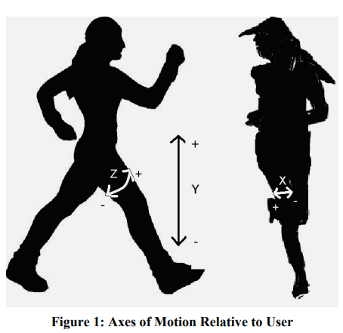
01.
目标的定义
1.1案例背景
智能手机现在集成了许多种类繁多、功能强大的传感器。这些传感器包括GPS传感器、视觉传感器(如摄像机)、音频传感器(如麦克风)、光传感器、温度传感器、方向传感器(如磁罗盘)和加速度传感器(如加速度计)。这些传感器在大批量市场通信设备中的可用性为数据挖掘和数据挖掘应用创造了令人兴奋的新机遇。

Slide 6
01.
目标的定义
1.2数据背景
手机加速度计进行活动识别的系统，该系统涉及识别用户正在进行的体力活动。本案例数据来源于用户在日常活动如步行、躺着、爬楼梯、坐着、站着等过程中的标签加速度计数据。
将时间序列数据汇总成用户活动的实例。利用得到的训练数据，可以建立用于活动识别（Activity Recognition）的预测模型。活动识别模型允许我们通过在口袋里手机传感器数据了解数百万用户的活动习惯。

Slide 7
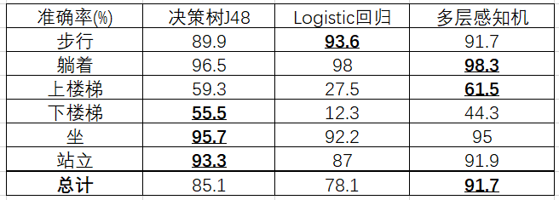
01.
目标的定义
1.3结果分析
原文献采用了决策树J48、Logistic回归 等算法进行预测
从结果上看，多层感知机具有最好的识别效果，对于大部分差异度较高的人类活动识别准确率达90%以上，而对于上下楼梯差异较小的活动识别较差。

Slide 8

01.
目标的定义
1.3结果分析
结果：若将上下楼梯这两种差异较小的活动统一为一种，模型的精度将得到有效的提升。
结论：上下楼梯两种行为的加速度数据差异性并不大，所以被分类模型误判的可能性自然较大。从研究的角度出发，引入别的传感器数据（如测距传感器、陀螺仪等等）可以对上下楼梯的识别有更好的效果。

Slide 9
PART 02
数据的准备
CORRECTIVE MEASURE

Slide 10
02.
数据的准备
Data Preparation
2.1数据的准备
数据是人们从事6种不同活动时手机加速度计传感器的时序数据，本案例数据较为完整，没有过多的处理。
1）检查缺失值
经检验，结果全部为FALSE,即所有数据均不为空值

Slide 11
PART 03
数据的探索
CORRECTIVE MEASURE

Slide 12
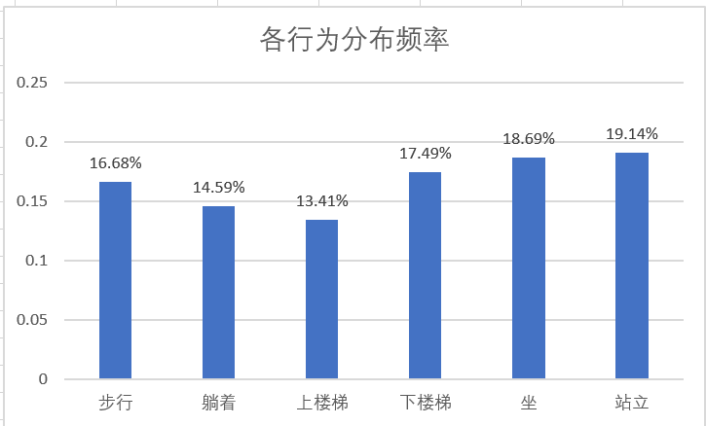
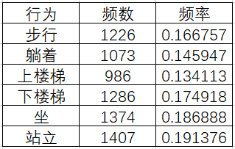
03.
数据的探索
Data Exploration
3.1分类数据的描述统计
训练集中各行为的比例基本一致，分类模型的数据较为均衡

Slide 13
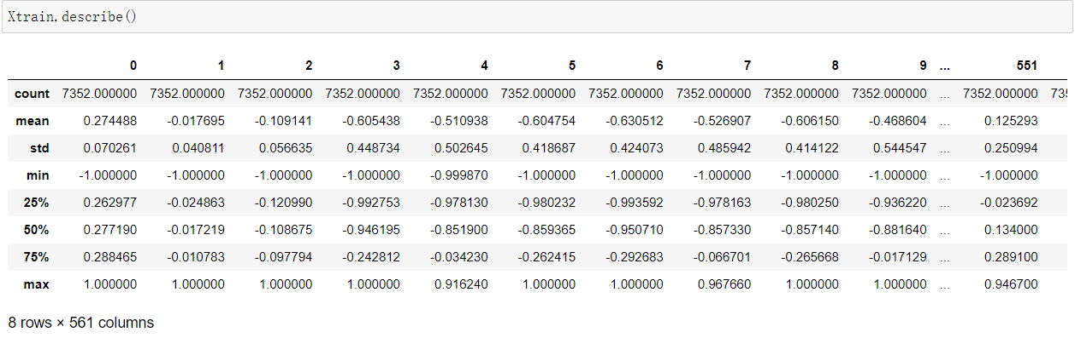
03.
数据的探索
Data Exploration
3.2变量的描述统计
Xtrain训练集共有561列，7372行，数据集密度较大
——可考虑采用PCA方法对数据进行降维

Slide 14
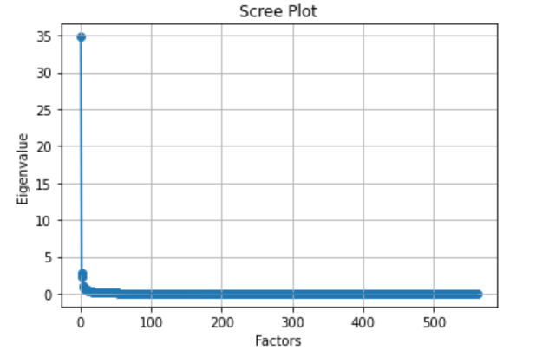
03.
数据的探索
Data Exploration
3.3 PCA降维
特征值的散点图+热力图如下：
其中具有较高贡献度的主成分有：
0, 1, 2, 3, 4, 5, 6, 7, 8, 9, 10, 11, 12, 13, 14, 15, 16, 17（共18个主成分）
*（变量压缩的太少显然不合理）

Slide 15
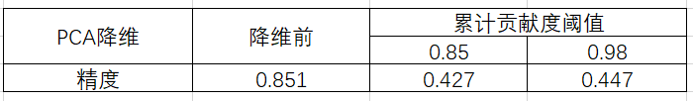
03.
数据的探索
Data Exploration
3.3 PCA降维
比较降维前后的数据建模进行评估精确度（以决策树方法为例）：
结果：降维后精度只有0.4左右，故将数据降维为18个主成分显然不合适。
结论：PCA贡献度阈值调整后0.98后精度也没有较大变化，本次实验不采用PCA降维数据。
*数据PCA降维后的数据精确度的大幅下降？（时序数据特性？维度较高？）
*降维后变量的个数

Slide 16
PART 04
模型的建立

Slide 17
04.
模型的建立
4.1 神经网络
4.5 决策树
4.2 logistic回归
4.6 支持向量机
4.3 朴素贝叶斯
4.7 随机森林
4.4 KNN
4.8 梯度提升树

Slide 18
PART 05
模型的评估

Slide 19
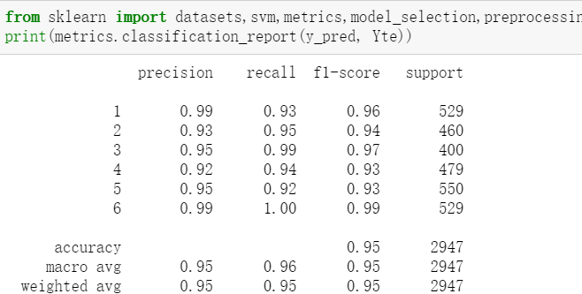
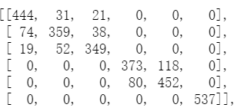
05.
模型的评估
5.1混淆矩阵
全部8种模型，整理各类分类的准确率

Slide 20
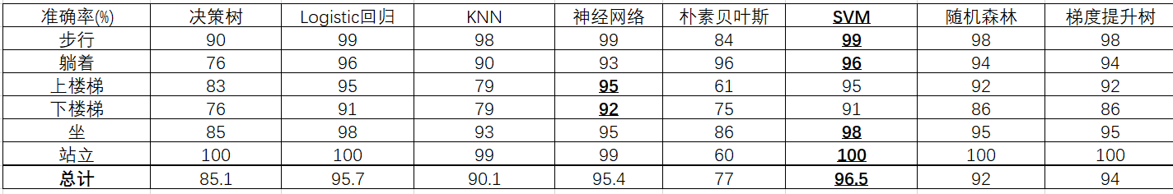
05.
模型的评估
5.1混淆矩阵
在全部8种模型中，SVM、Logistic回归的效果均较好，对各行为的识别率均达95%以上

Slide 21
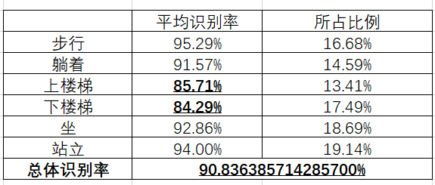
05.
模型的评估
5.1混淆矩阵
将模型准确率按各类行为进行汇总，并行为所占比例可得总体识别率91.7%，识别率较高。
然而上下楼梯准确率相对较低，与论文结果一致。

Slide 22
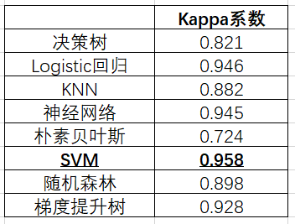
05.
模型的评估
5.2kappa系数
kappa系数是⽤在统计学中评估⼀致性的⼀种⽅法，可用于评估多分类模分类模型准确度。这个系数的取值范围是[-1,1] 。这个系数的值越高，则代表模型实现的分类准确度越⾼。
其中SVM的Kappa系数较高，与准确率结果一致

Slide 23
PART 06
模型的部索
CORRECTIVE MEASURE

Slide 24
06.模型的部署
LOGO
01
手机个性化服务
02
生命健康信息
03
用户行为模式分析
根据用户的活动自动定制移动设备的行为：例如，如果用户在慢跑时直接向语音信箱发送呼叫；上下楼梯时减少手机振动响应等等。
监测评估用户活动，生成一个日/周的活动轮廓来判断用户（缺乏锻炼的用户人群)是否在进行健康的运动。
在仅用加速传感器10s的数据就可以达到最高90%以上的准确率。通过添加其他类型传感器，可以识别更复杂、更多样的人类活动如游泳、跳绳、爬山等等。（）

Slide 25
恳请老师、同学批评指正
汇报人：陈阡陌

